Slide 1
贪心技术
主讲：吴昊

Slide 2
贪心技术
贪婪，我找不到一个更好的词来描述它，他就是好！他就是对！他就是有效！

Slide 3
贪婪法
贪婪法建议通过一系列步骤来构造问题的最优解，每一步对目前构造的部分解作一个扩展，直到获得问题完整解为止。

Slide 4
最优化问题
问题的一般特征
问题有n个输入，问题的解是由这n个输入的某个子集组成，这个子集必须满足某些事先给定的条件。
约束条件：子集必须满足的条件；
可行解：满足约束条件的子集；可行解可能不唯一；
目标函数：用来衡量可行解优劣的标准，一般以函数的形式给出；
最优解：能够使目标函数取极值（极大或极小）的可行解。

Slide 5
渴婴问题
例1 有一个非常渴的、聪明的小婴儿，她可能得到的东西包括一杯水、一桶牛奶、多罐不同种类的果汁、许多不同的装在瓶子或罐子中的苏打水，即婴儿可得到n种不同的饮料。根据以前关于这n种饮料的不同体验，此婴儿知道这其中某些饮料更合自己的胃口，因此，婴儿采取如下方法为每一种饮料赋予一个满意度值：饮用1盎司第i种饮料，对它作出相对评价，将一个数值s_{i}作为满意度赋予第i种饮料。
通常，这个婴儿都会尽量饮用具有最大满意度值的饮料来最大限度地满足她解渴地需要，但是不幸地是：具有最大满意度值地饮料有时并没有足够地量来满足此婴儿解渴地需要。设a_{i}是第i种饮料地总量，而此婴儿需要t盎司的饮料来解渴，那么，需要饮用n种不同的饮料各多少量才能满足婴儿解渴的需求呢？

Slide 6
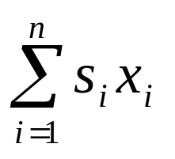
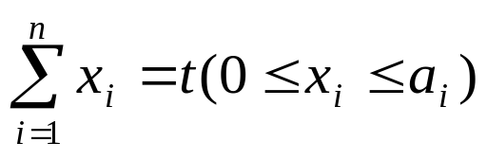
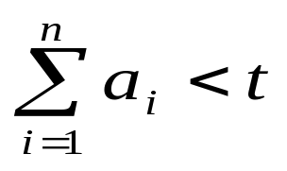
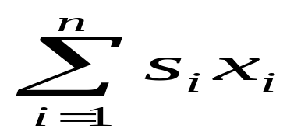
上述问题可形式描述如下：
输入：n,t,s_{i},a_{i}(其中1≤i≤n,n为整数，t、s_{i}、a_{i}为正实数)。
输出：实数x_{i}(1≤i≤n)，使 最大，且 。
如果 ，则输出适当的错误信息。
限制条件为
优化函数为
任何满足限制条件的一组实数x_{i}都是可行解，而使
最大的可行解是最优解。

Slide 7
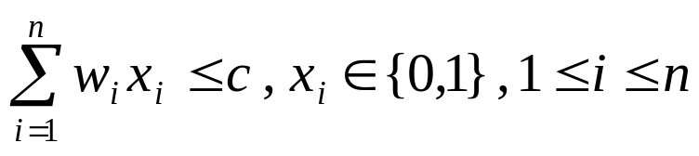
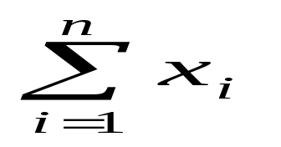
例2 [装箱问题] 有一艘大船准备用来装载货物。所有待装载货物都装在货箱中，且所有货箱的大小都一样，但货箱的重量都各不相同。设第i种货箱的重量为w_{i}(1≤i≤n )，而货船的最大载重量为c，我们的目标是在货船上装入最多的货物。
这个问题可以作为最优化问题进行描述：设存在一组标量x_{i} ,其可能取值为0或1。如果x_{i} 为0，则货箱i不被装上船；如x_{i} 为1，则货箱i将被装上船。我们的目的是找到一组x_{i} ，使它满足限制条件：
相应的优化函数是：
满足限制条件的每一组x_{i} 都是可行解，能使
取得最大值的方案是最优解。

Slide 8
3.1 最优化问题
1. 问题的一般特征
问题有n个输入，问题的解是由这n个输入的某个子集组成，这个子集必须满足某些事先给定的条件。
约束条件：子集必须满足的条件；
可行解：满足约束条件的子集；可行解可能不唯一；
目标函数：用来衡量可行解优劣的标准，一般以函数的形式给出；
最优解：能够使目标函数取极值（极大或极小）的可行解。

Slide 9
例3 [找零钱问题] 一个小孩买了价值少于1元的糖，并将1元钱交给了售货员。售货员希望用数目最少的硬币找给小孩。假设提供了数目不限的面值为50分、10分、5分、2分、1分的硬币。
可以通过解不定方程来解决这一问题。也可以分步骤组成要找的零钱数，每次加入一个硬币。选择硬币时采用如下准则：每一次选择应使零钱数尽量增大。为保证解的可行性，所选择的硬币不应使零钱总数超过最终所需的数目。
假设需要找给小孩88分，首先选1枚50分的硬币，然后选3枚10分硬币，再选1枚5分硬币，1枚2分硬币，1枚1分的硬币。
问题：这样得到的硬币数目达到最少吗？
类似问题：工资发放。

Slide 10
例4 [最小代价通讯网络] 城市之间所有可能的通信连接可被视作一个无向图，图的每条边都被赋予一个权值，权值表示建成由这条边所表示的通信连接所要付出的代价。包含图中所有顶点（城市）的连通子图都是一个可行解。设所有权值都为负，则所有可能的可行解都可表示成无向图的一组生成树，而最优解就是其中具有最小代价的生成树。
在这个问题中，需要选择一个无向图中的边集合的子集，这个子集必须满足如下限制条件：所有的边构成一个生成树。而优化函数是子集中所有边的权值之和。
例5 [最短路径问题] 在有向图中求一个顶点到另一个顶点的最短路径。（如路由问题）

Slide 11
例6 [机器调度] 现有n件任务和无限多台机器，任务可以在机器上得到处理。每件任务的开始时间为s_{i} ，完成时间为f_{i} ， s_{i} <f_{i} 。[s_{i} ,f_{i} ]为处理任务i的时间范围。两个任务i,j重叠是指两个任务的时间范围区间重叠，而并非是指i,j的起点或终点重合。一个可行的任务分配是指在分配中没有两件重叠的任务分配给同一台机器。因此，在可行的分配中，每台机器在任何时刻最多只处理一个任务。最优分配是指使用的机器最少的可行分配方案。
假设有n=7件任务，标号为a到g。它们的开始于完成时间如下：
任务 a b c d e f g
开始 0 3 4 9 7 1 6
完成 2 7 7 11 10 5 8
若将任务a分给机器M1,任务b分给机器M2,…,任务g分给机器M7这种分配是可行的分配，共使用了7台机器。但它不是最优分配。因为若将a、b、d分配给同一台机器，则机器数目降为5台。

Slide 12
最优化问题求解分类：根据描述问题约束条件和目标函数的数学模型的特性和问题的求解方法的不同，可分为：线性规划、整数规划、非线性规划、动态规划等。
贪心方法：一种改进的分级的处理方法，可对满足上述特征的某些问题方便地求解。

Slide 13
2. 贪心方法的一般策略
问题的一般特征：问题的解是由n个输入的、满足某些事先给定的条件的子集组成。
1）一般方法
根据题意，选取一种度量标准。然后按照这种度量标准对n个输入排序，并按序一次输入一个量。
如果这个输入和当前已构成在这种量度意义下的部分最优解加在一起不能产生一个可行解，则不把此输入加到这部分解中。否则，将当前输入合并到部分解中从而得到包含当前输入的新的部分解。
2）贪心方法
这种能够得到某种量度意义下的最优解的分级处理方法称为贪心方法
？
注： 贪心解 ＝ 最优解
直接将目标函数作为量度标准也不一定能够得到问题的最优解
3）使用贪心策略求解的关键
选取能够得到问题最优解的量度标准。

Slide 15
案例1：桥
Bridge
Time Limit:1000MS
Memory Limit:65536K

Slide 16
Description
n people wish to cross a bridge at night. A group of at most two people may cross at any time, and each group must have a flashlight. Only one flashlight is available among the n people, so some sort of shuttle arrangement must be arranged in order to return the flashlight so that more people may cross.
Each person has a different crossing speed; the speed of a group is determined by the speed of the slower member. Your job is to determine a strategy that gets all n people across the bridge in the minimum time.

Slide 17
Input
The first line of input contains n, followed by n lines giving the crossing times for each of the people. There are not more than 1000 people and nobody takes more than 100 seconds to cross the bridge.

Slide 18
Output
The first line of output must contain the total number of seconds required for all n people to cross the bridge. The following lines give a strategy for achieving this time. Each line contains either one or two integers, indicating which person or people form the next group to cross. (Each person is indicated by the crossing time specified in the input. Although many people may have the same crossing time the ambiguity is of no consequence.) Note that the crossings alternate directions, as it is necessary to return the flashlight so that more may cross. If more than one strategy yields the minimal time, any one will do. .

Slide 19
Sample Input
4
1
2
5
10

Slide 20
Sample Output
17
1 2
1
5 10
2
1 2

Slide 21
桥
时间限制:1000MS 内存限制:65536K

Slide 22
描述
N个人在晚上想通过桥。每次最多过去2个人，需要有手电筒。现在只有1个手电筒。每个人过桥的速度都不一样，过桥的时间以慢的为准。
你的工作是找到最少的过桥的方法；

Slide 23
输入
首先是n,然后n 行是过桥的时间。
人数不超过1000，而且没有人过桥的时间超过100秒；

Slide 24
输出
首先输出总共所需最少时间；
下面表示过桥的过程（见样例），如果有多种过桥方案，输出其中一种。

Slide 25
输入样例
4
1
2
5
10

Slide 26
输出样例
17
1 2
1
5 10
2
1 2

Slide 27
解题思路
每次过桥2个人，希望一起过去的人时间相差最小，所以采用贪心技术。
而且返回的时间要少，所以用时间最少的人返回；

Slide 28
数据结构与算法
不需要特殊的数据结构；

Slide 29
核心代码及解释
for(i=0;i<n-1;++i)
for(j=i+1;j<n;++j)
if(s[i]>s[j]){t=s[i];s[i]=s[j];s[j]=t;}
//将所有的时间排序是贪心法的预备工作

Slide 30
核心代码及解释（续）
for(i=n-1;(s[i-1]>t)&&(i>2);i-=2)
printf("%d %d\n%d\n%d %d\n%d\n",s[0],s[1],s[0],s[i-1],s[i],s[1]);
for(j=i;j>1;--j)printf("%d %d\n%d\n",s[0],s[j],s[0])

